Slide 1
Mentorirano spletno izobraževanje 20 tednov do bolj trajnostne prehrane s sodelovanjem pedagogov
Lendita Kljajić Garbajs, Tanja Bordon

Slide 2
Vloga pedagogov pri prehrani je popolnoma spregledana.
Vloga kuhinje se konča takoj, ko obrok zapusti kuhinjo. Od tu prevzame pedagog.
Naloga kuhinje: odlični obroki, naloga pedagogov: toplo vzdušje sprejemanja – radi poskusimo nove jedi in okuse. Upoštevamo dimenzije trajnosti.
Bistvo programa je SODELOVANJE med pedagogi in zaposlenimi v kuhinji ter hkratno izboljševanje dela obeh skupin.
Celoletni tečaj skozi 5 modulov hrano obravnava celostno, medpredmetno – od narave, preko vrta, senzorične edukacije, ustvarjanja: kajti dokazano je, da izolirani ukrepi ne dosegajo rezultatov. Na tečaju delo stalno preverjamo, izmenjujemo izkušnje in iščemo rešitve.
Potek dela: anketo trenutnega stanja
Kuhinja izboljšuje prehrano po načelu 8 korakov, istočasno pedagogi uvajajo spremembe v ravnanju z otroci in so podpora kuhinji.
Primer: lečin namaz s spodbudo pedagogov ali brez, postavitev miz

Slide 3
NAČRT AKTIVNOSTI
IZBOLJŠAVA | ČAS UVEDBE | NOSILEC AKTIVNOSTI, AKTIVNOSTI, TERMINSKI NAČRT Opombe: Analiza stanja: prehranske navade učencev in zaposlenih na šoli šolska pravila „5 P“ OŠ Miška Kranjca Ljubljana Pravilo: Učitelji skupaj z učenci sedijo za mizo in z njimi kosijo. Pravilo:Učence spodbujamo k pokušanju novih jedi ali jedi, ki jih odklanjajo. Pravilo: Nobenih ostankov na krožniku / količino obroka prilagodimo posamezniku. Pravilo: Učenec lahko prosi za dodatek, če je pojedel vse jedi na jedilniku in je še lačen. Pravilo: Učenec skrbi v jedilnici in v razredu za čistočo. Pri jedi uporablja pribor. Za sabo pospravi pladenj in ustrezno sortira odpadke.
Uvedli smo brezmesni dan. Večja poraba ekoloških živil in evidenteranje. Znižali smo količino odpadne embalaže. Dosledno smo ločevali odpadke. Priprava šolskega namaza. Skrb za kulturno prehranjevanje (uporaba pribora, obnašanje med jedjo, ločevanje odpadkov, odnos do hrane). Tedenska strežba mlečnih jedi. Spodbujali smo učence k uživanju čim bolj pestre in raznolike hrane. Hkrati smo jih spodbujali k pokušanju novih jedi ali jedi, ki jih odklanjajo.

Slide 4
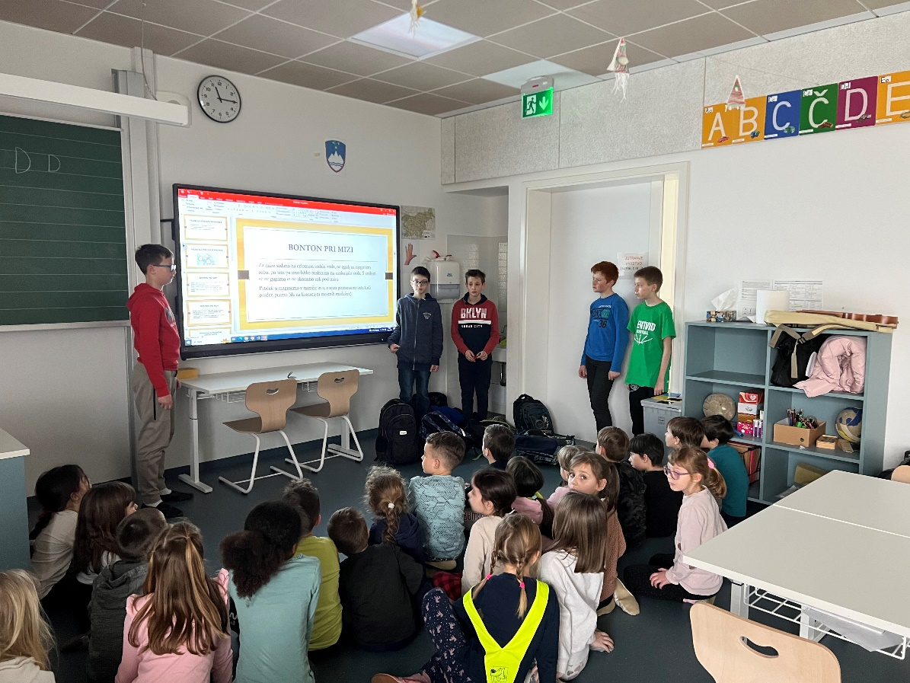
KULTURA PREHRANJEVANJA
Opravljene aktivnosti:
tematska razredna ura (14.2.23)
priprava gradiva pri pouku gospodinjstva
obisk šestošolcev v prvi triadi in posredovanje
pripravljenih informacij ter gradiva
ogled filma, ki so ga posneli šestošolci

Slide 5
UVAJANJE MLEČNIH MALIC S POMOČJO PEDAGOŠKIH AKTIVNOSTI
Opravljene aktivnosti:
tematska razredna ura (7. in 14.3.2023)
medpredmetne povezave (SLJ, LVZ, GOS, NAR, vzgoja potrošnika)
sistematično spremljanje količin zavržene hrane (pedagogi in kuharsko osebje)

Slide 6
UVAJANJE MLEČNIH MALIC S POMOČJO PEDAGOŠKIH AKTIVNOSTI_ GRADIVO
MEDPREDMETNA POVEZAVA S SLOVENŠČINO LIKOVNO VZGOJO
AKTIVNOSTI PO OGLEDU PRAVLJICE
LONČEK KUHAJ
Pravljica: Lonček, kuhaj! (s podnapisi) - YouTube
POGOVOR O VSEBINI PRAVLJICE
ZAPIS OBNOVE PRAVLJICE
ILUSTRACIJA OBNOVE

Slide 7
UVAJANJE MLEČNIH MALIC S POMOČJO PEDAGOŠKIH AKTIVNOSTI_GRADIVO
MEDPREDMETNA POVEZAVA Z NARAVOSLOVJEM
Najprimernejša hrana za ptice so semena, jedrca arašidov, lešnikov in orehov, ovseni kosmiči, ostanki sira in podobno. Nagnita jabolka iz shrambe pa lahko privoščimo tudi kosom. Ptice lahko nahranimo tudi s slastnimi prigrizki.
https://youtu.be/4YvGioS2TkE KAŠA NI LE ZA PTICE
PRIPOMOČKI ZA IZDELAVO VITAMINSKE PALČKE
- vrvica - arašidi v lupini - razni oreščki in suho sadje

Slide 8
SISTEMATIČNO SPREMLJANJE KOLIČIN ZVRŽENE HRANE (PEDAGOGI)
1. Jed, ki so jo otroci prejeli:
2. Kakšen je vaš odnos do te jedi (obkroži odgovor ):
- všeč mi je
- ni mi všeč
3. Če vam jed ni všeč - ali otroci to lahko opazijo(z vašimi gestami, besedami, dejanji)?
- da
- ne
Pokomentirajte, če želite:
4. Ali jeste skupaj z otroki ob njihovi mizi?
- da
- ne
5. Katere aktivnosti ste izvedli, da ste otrokom predstavili novo jed (npr. branje pesmice, pravljice, risanje).
6. Kolikokrat so se otroci že srečali s to jedjo?
- danes je prvič
- ni prvič, danes je __
7. Prosim, opišite sprejemanje nove jedi pri otrocih:
- koliko otrok je novo jed pojedlo: ______
- koliko otrok je novo jed poskusilo: _______
- koliko otrok je zanjo pokazalo zanimanje, a niso jedli (pogledali, povohali, se jim je zdela zanimiva): __________
- koliko otrok je bilo odklonilnih (niso hoteli niti povohati, pogledati , zelo jasno povedali da ne želijo poskusiti): ____________
Zakaj menite, da je bilo tako?

